Slide 1
집단행동과 사회운동
강민욱.김상한.김준현.손병진.이정순.한호승

Slide 2
목차
집단행동은?
집단행동의 전제조건
집단행동과 사회운동의 차이점
르봉의 군중심리
군중의 여론과 신념
사회운동이란?
사회운동의 특징과 종류
혁 명
신사회운동의 배경
하버마스
신사회운동은?
구사회운동 ↔ 신사회운동
촛불집회
결론
토의
참고문헌

Slide 3
집단행동이란?
한 집단이 같은 목표와 의식을 가지고 전체로서 취하는 행동
집단구성원이 일치해서 동일한 행동을 취하는 경우와, 집단구성원인 개인이 집단의 목적을 실현하기 위해 취하는 행동도 이에 속한다

Slide 4
집단행동의 전제조건
집단구성원이 추구하는 목적의 일치
목적을 실현시키기 위한 수단,방법의 일치

Slide 5
집단행동과 사회운동의 차이점
집단행동은 단순히 사회문제를 만드는 행위 ↔ 사회운동은 이러한 사회문제를 해결하기 위한 방안을 제시
집단행동에 비해 사회운동은 조직성과 계획성이 강함

Slide 6
르봉의 군중심리Ⅰ
프랑스의 G,르봉 : 1985년 <군중심리>
군중속의 개인은 미숙하고 유아적, 이성적 지배를 받지 않으며 무책임한 충동성에 의존
집단행동과 연관된 정신적 상태를 반영

Slide 7
르봉의 군중심리 Ⅱ
군중의 익명성
군중 속의 동조
군중의 분위기

Slide 8
군중의 여론과 신념
군중의 여론과 신념을 결정 하는 직접적인 요인
바로 이미지, 단어, 격언
군중의 상상력은 이미지들이 산출한 인상과 감동을 특히 잘 흡수
단어와 구호를 적절히 배합하면 이는 마치 마술사가 부리는 듯한 신비한 마력
군중의 마음속에 걷잡을 수 없이 사나운 광풍
이런 단어들은 의미를 규정하기 어려운 단어들이 때로 가장 영향력을 발휘
그 예로는 민주주의, 사회주의, 평등, 자유 같이 막연한 의미를 지닌 단어들
또한 이 단어들을 너무 많이 사용하면 위력을 상실하는데 이때는 그것을 표현 하는 단어들만 바꿈

Slide 9
집단행동의 예
2002년 한일 월드컵 응원동영상
Click

Slide 10
사회운동이란?
사회의 변혁,개량이나 사회문제의 해결을 위하여 집단으로서 지속적으로 행하는 행동

Slide 11
사회운동의 특징
뚜렷한 이념과 목표를 갖는다
조직을 가지고 상당 기간 지속된다
기존의 사회 제도 밖에서 사회 제도를 변화시키려고 한다

Slide 12
사회운동의 종류Ⅰ
복고적 사회운동
특징 : 기존 질서를 고수하고 급격한 사회변화에 대항하기 위한 사회운동
개혁주의적 사회운동
특징 : 기존 질서의 일부에 개혁이 필요하다고 판단될 때 현존하는 가치관이나 행동을 변화시켜 자신들의 의도하는 새로운 질서를 만들어 보려고 하는 개혁지향적인 운동

Slide 13
사회운동의 종류 Ⅱ
혁명적 사회운동
특징 : 기존 시설에 불만을 품고 모든 사회조직과 구조를 근본적으로 바꾸려고 하는 사회운동
표출적 사회운동
특징 : 일상생활에서 얻을 수 없는 다른 믿음 . 가치 . 규범을 추구 개인의 내적 갈등과 감정을 표현할 수 있는 도구를 마련해주는 사회운동

Slide 14
사회혁명
낡은 생산관계를 고수하면서 국가권력을 잡고 있는 계급과 새로운 생산관계의 확립을 주장하는 계급과의 사이에 생기는 권력탈취의 과정

Slide 15
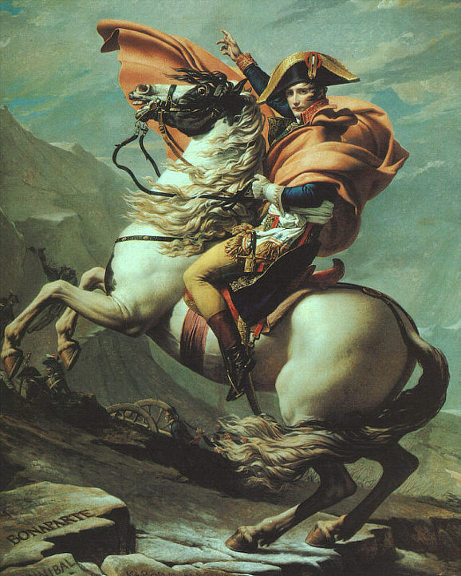
프랑스 혁명
혁명적 사회운동의 대표적 예
계급의식을 뒤엎은 사회혁명

Slide 16
신사회운동의 배경
신사회운동은 사회가 산업사회로부터 후기산업사회로 전이되면서 발생
산업사회보다 후기산업사회에서 개인이라는 개념이 상당히 두드러짐
산업사회의 주체는 개인보다는 계급이라는 집단적 요소가 더욱 강한 반면 후기산업사회는 계급과 같은 집단적 요소보다는 개인이 강조되는 사회

Slide 17
하버마스
후기자본주의에 있어서 국가는 과거 자유방임적 경쟁체제의 부산물이었던 대량실업과 축적교란 등을 시정하려고 노력하게 됨
이 과정에서 국가는 교환과정에 적극 개입하여 이러한 부작용과 위기를 성공적으로 극복하게 되지만 시민사회와 국가의 관계에서 시민대중의 국가에 대한 충성을 약화시키게 됨

Slide 18
신사회운동
하버마스는 신사회운동을 `후기산업사회의 산물’이라며“생활의 세계를 침해하는 (후기산업사회의) 경향에 대한 저항 (Widerstand gegen Tendenzen einer Kolonialisierung der Lebenswelt) 이라고 정의함

Slide 19
구사회운동 ↔ 신사회운동
사회운동이 하나의 운동 이데올로기에 그 이론적 바탕을 두고 있다면 신사회운동은 특정한 이데올로기에 그 이론적바탕을 두고 있지 않음
사회운동은 정치기구를 이용하거나 때로는 정치기구에 의존하는 전략을 전개하는 반면 신사회운동은 기존의 제도 정치기구를 이용하지 않음

Slide 20
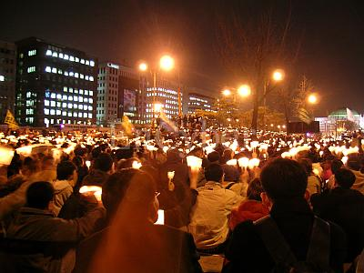
촛불집회
신사회운동의 대표적 예
2002년 주한미군의 장갑차가 장갑차량에 깔려 숨진 두 여자 중학생의 사인 규명과 추모를 위해 처음 열린 이래 한국의 대표적인 평화적 시위로 정착한 집회문화

Slide 21
결론
군중심리는 이성적으로 판단을 하더라도 감성적으로 바뀌기 쉬움
무조건적으로 나쁘다고 볼 수 없지만, 위험하게 변질되기 쉬운 것이 군중심리
신사회운동은 특정한 거대 사안을 해결하기 위해 발생한 운동이라기보다 각 개인의 삶의 침해에 대해 저항하는 형태로 일어난 운동을 의미

Slide 22
토의
2002 한일월드컵 응원은 어떻게 발단이 되었는가?
다국적 환경단체인 그린피스의 다소 과격하게 변화되고 있는 사회운동?

Slide 23
참고문헌
군중심리 (Gustave Le Bon저 / 김성균 역)
인간과 사회 (전병재, 2007)
책과 세상 (토론 중심의 조금 특별한 독서 클럽)

